Slide 1
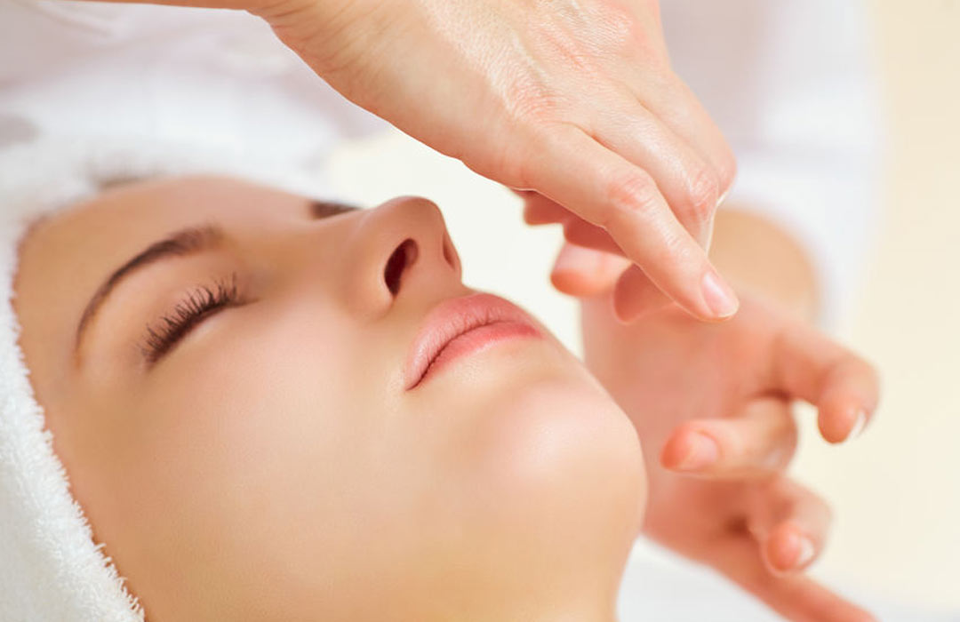
Stredná odborná škola obchodu a služieb
Stavbárska 11, Martin
6446 K odbor KOZMETIK
Stredisko odbornej praxe
Jána Šimku 7, Martin – Jahodníky
Kontakt: 043/4221 655
043/4135 311
https://sosmt.edupage.org/

Slide 2
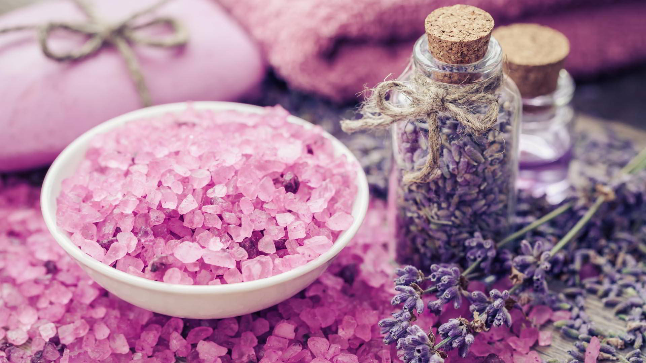
Žiaci pracujú pod vedením
MAJSTERKY
ODBORNÉHO VÝCVIKU
Lenka Hlavatová

Slide 3
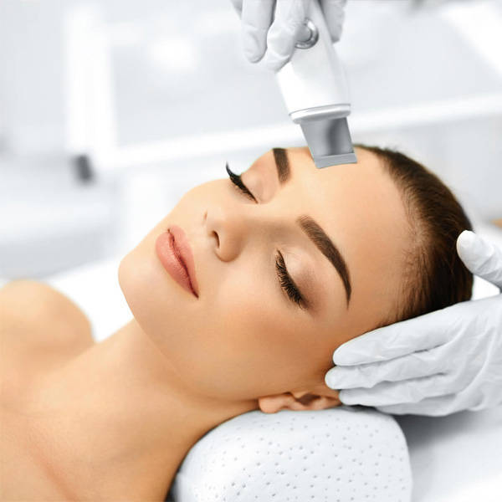
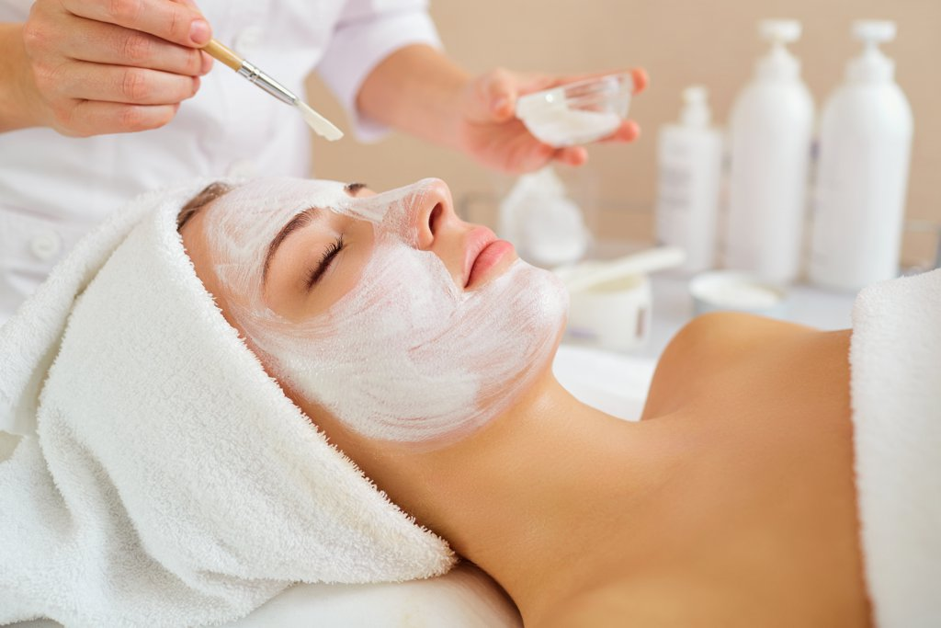
Absolventi tohto odboru sa naučia :
Aplikovať teoretické vedomosti v praxi
Ovládať technologické postupy kozmetických úkonov
Diagnostiku pleti
Masáže tváre, krku a dekoltu
Čistenie rôznych typov pleti
Používať prístrojovú kozmetiku

Slide 4
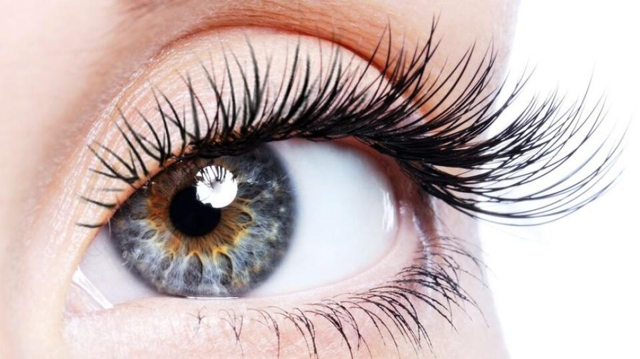
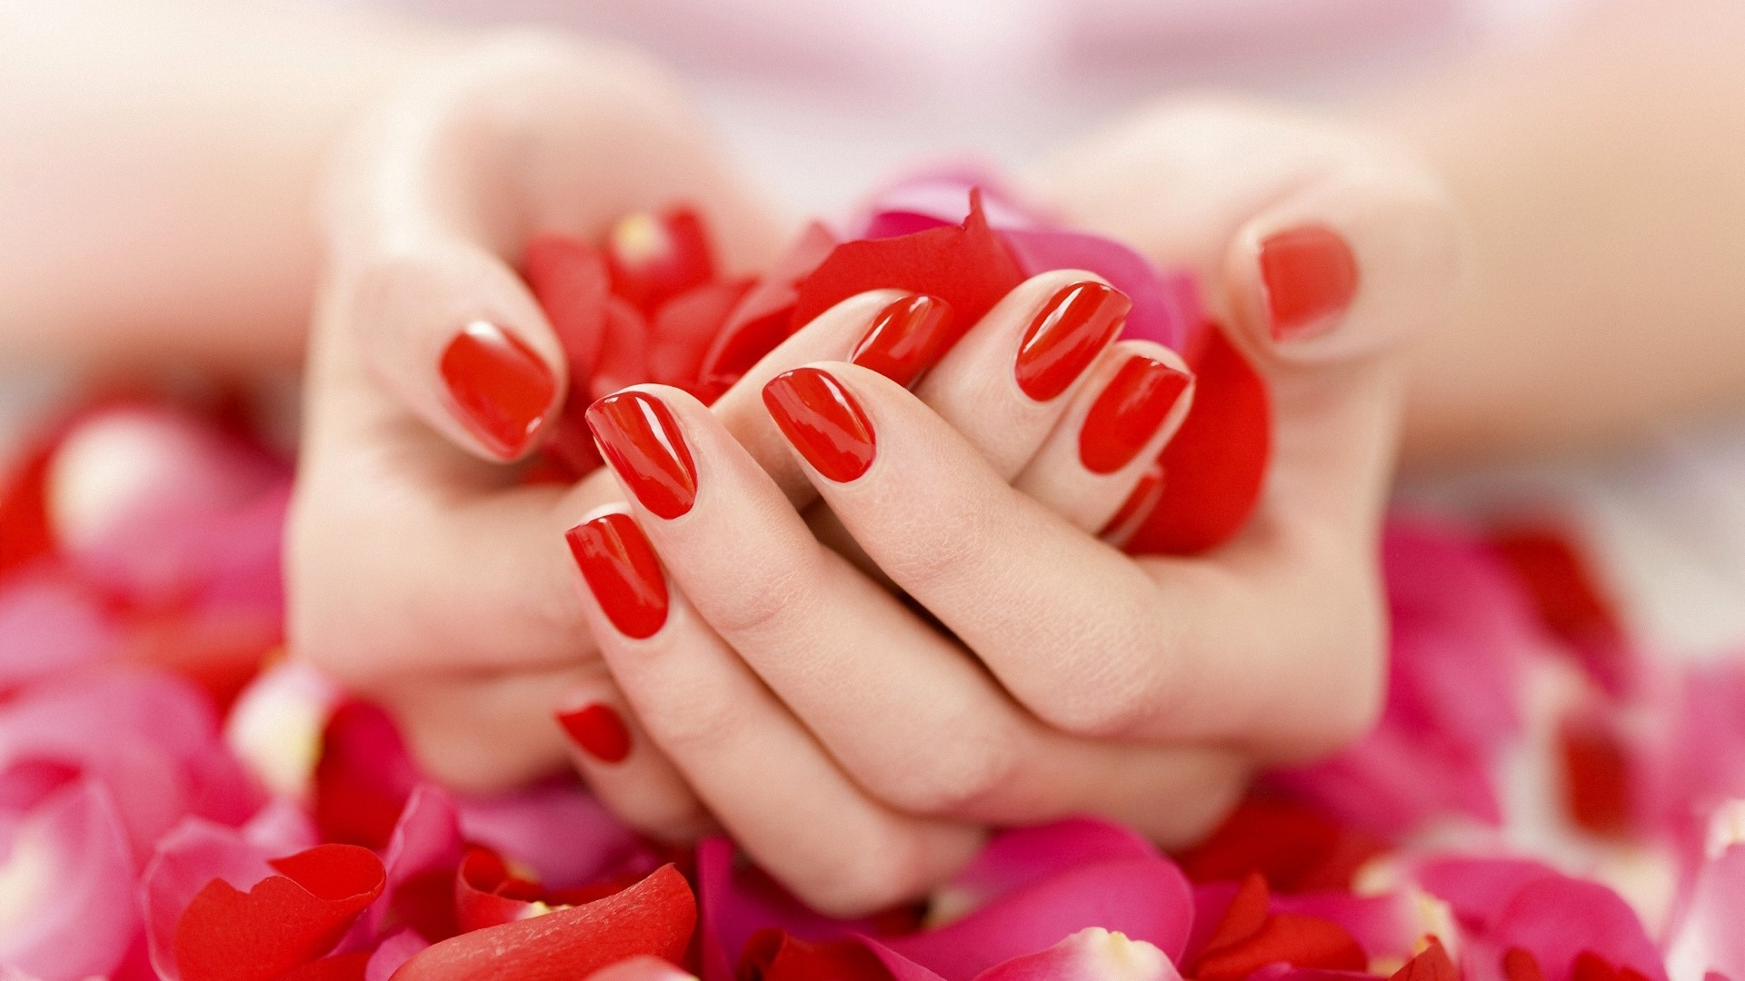
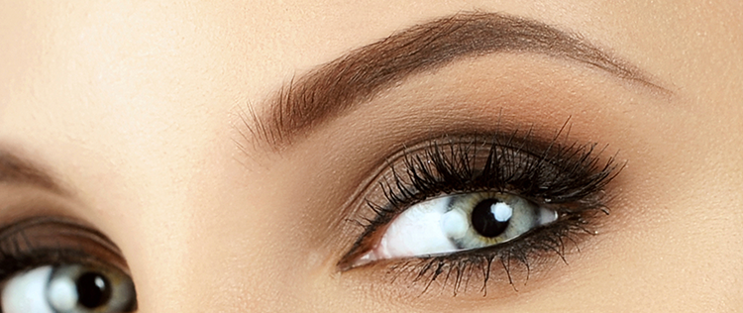
Úpravu a farbenie obočia
Farbenie a lepenie umelých rias
Líčenie na rôzne príležitosti aj na základe módnych trendov
Manikúra, lakovanie a zdobenie nechtov
Masáž rúk
Depilácie rôznych častí tela

Slide 5
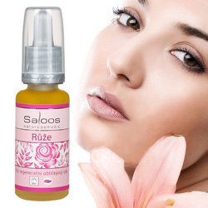
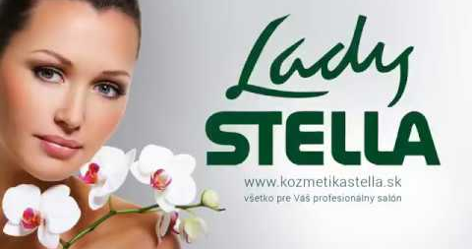
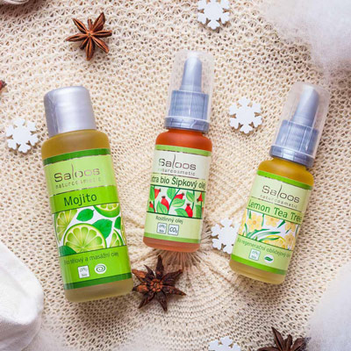
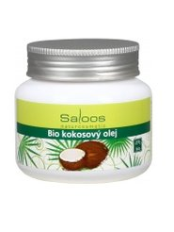
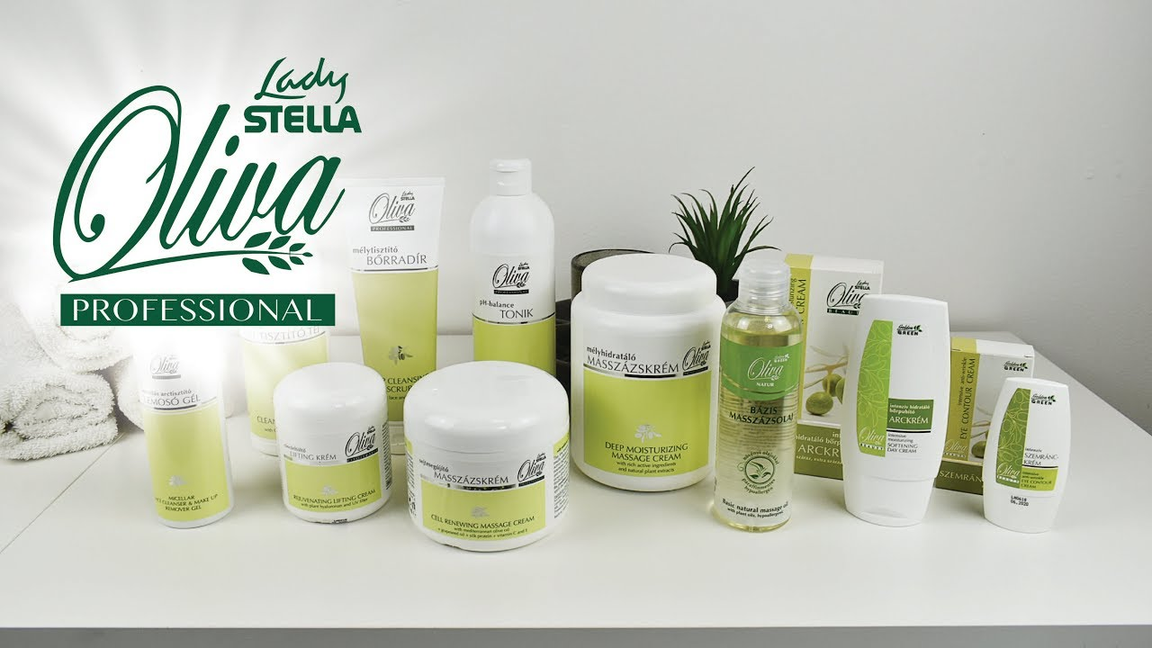
Pracujeme s kozmetikou

Slide 6
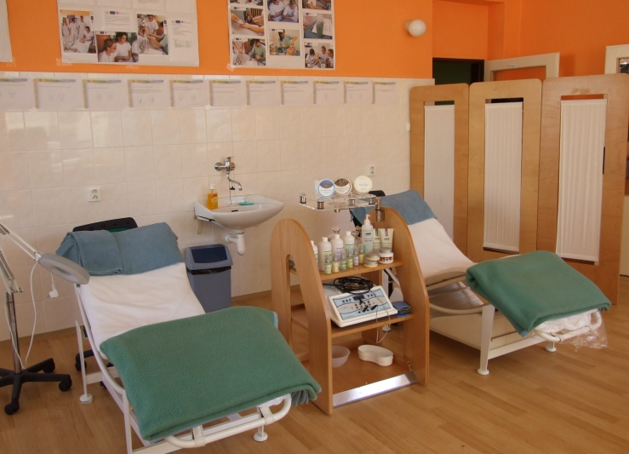
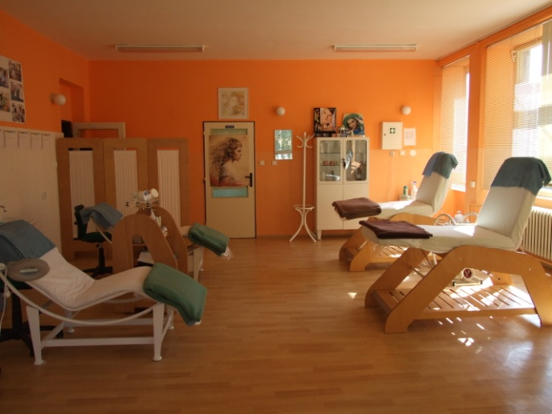
Prevádzka kozmetiky

Slide 7
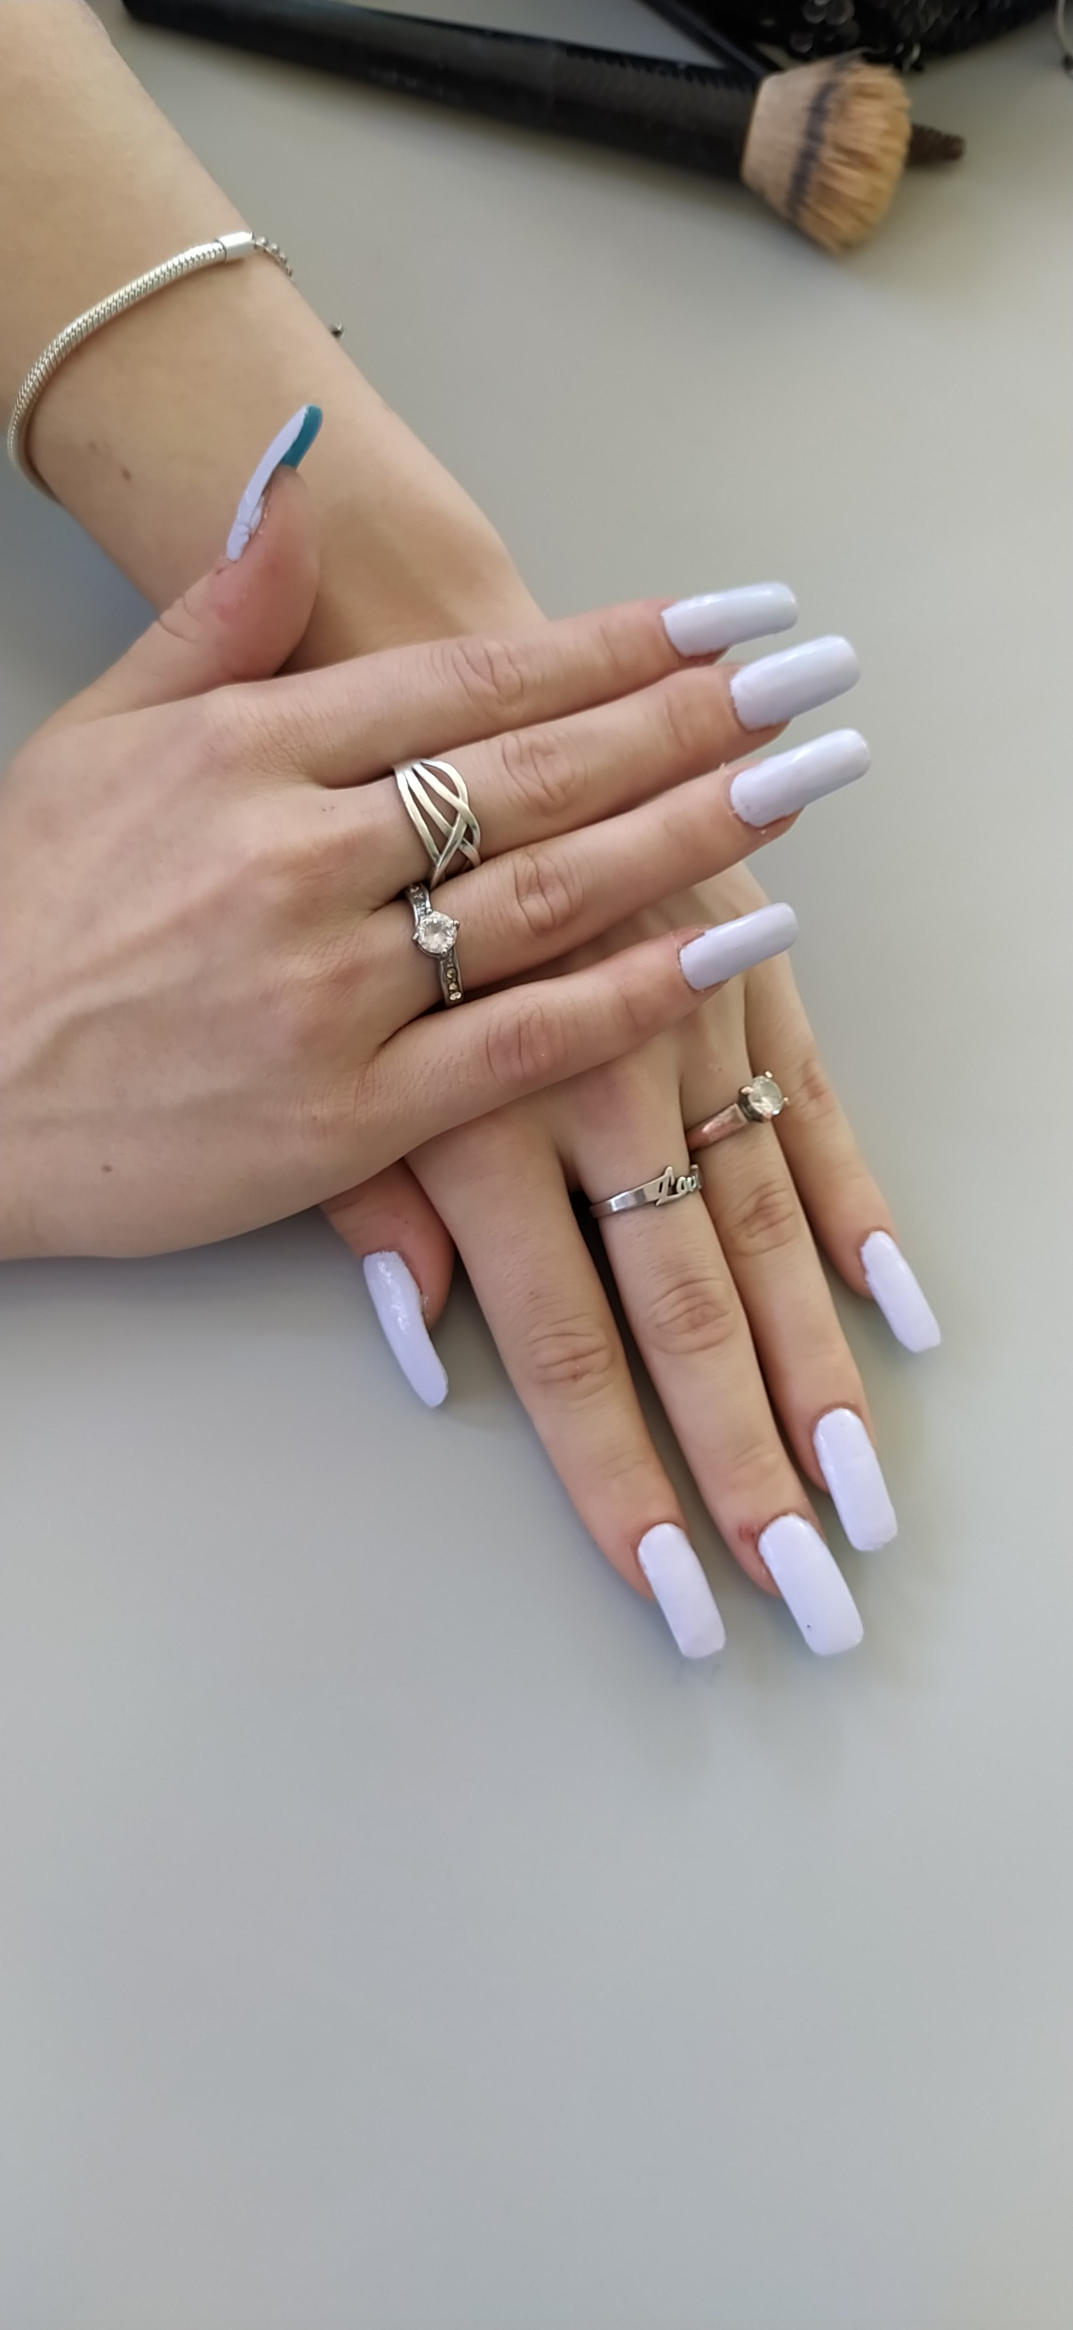
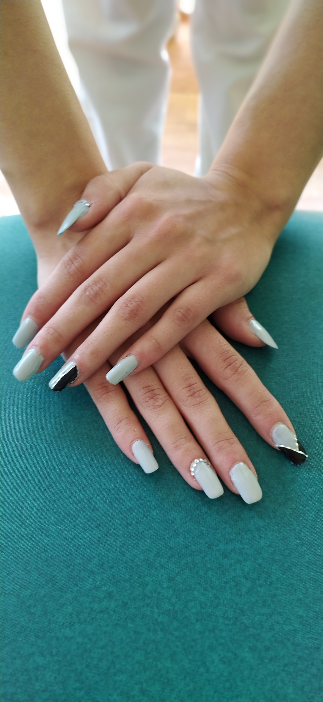
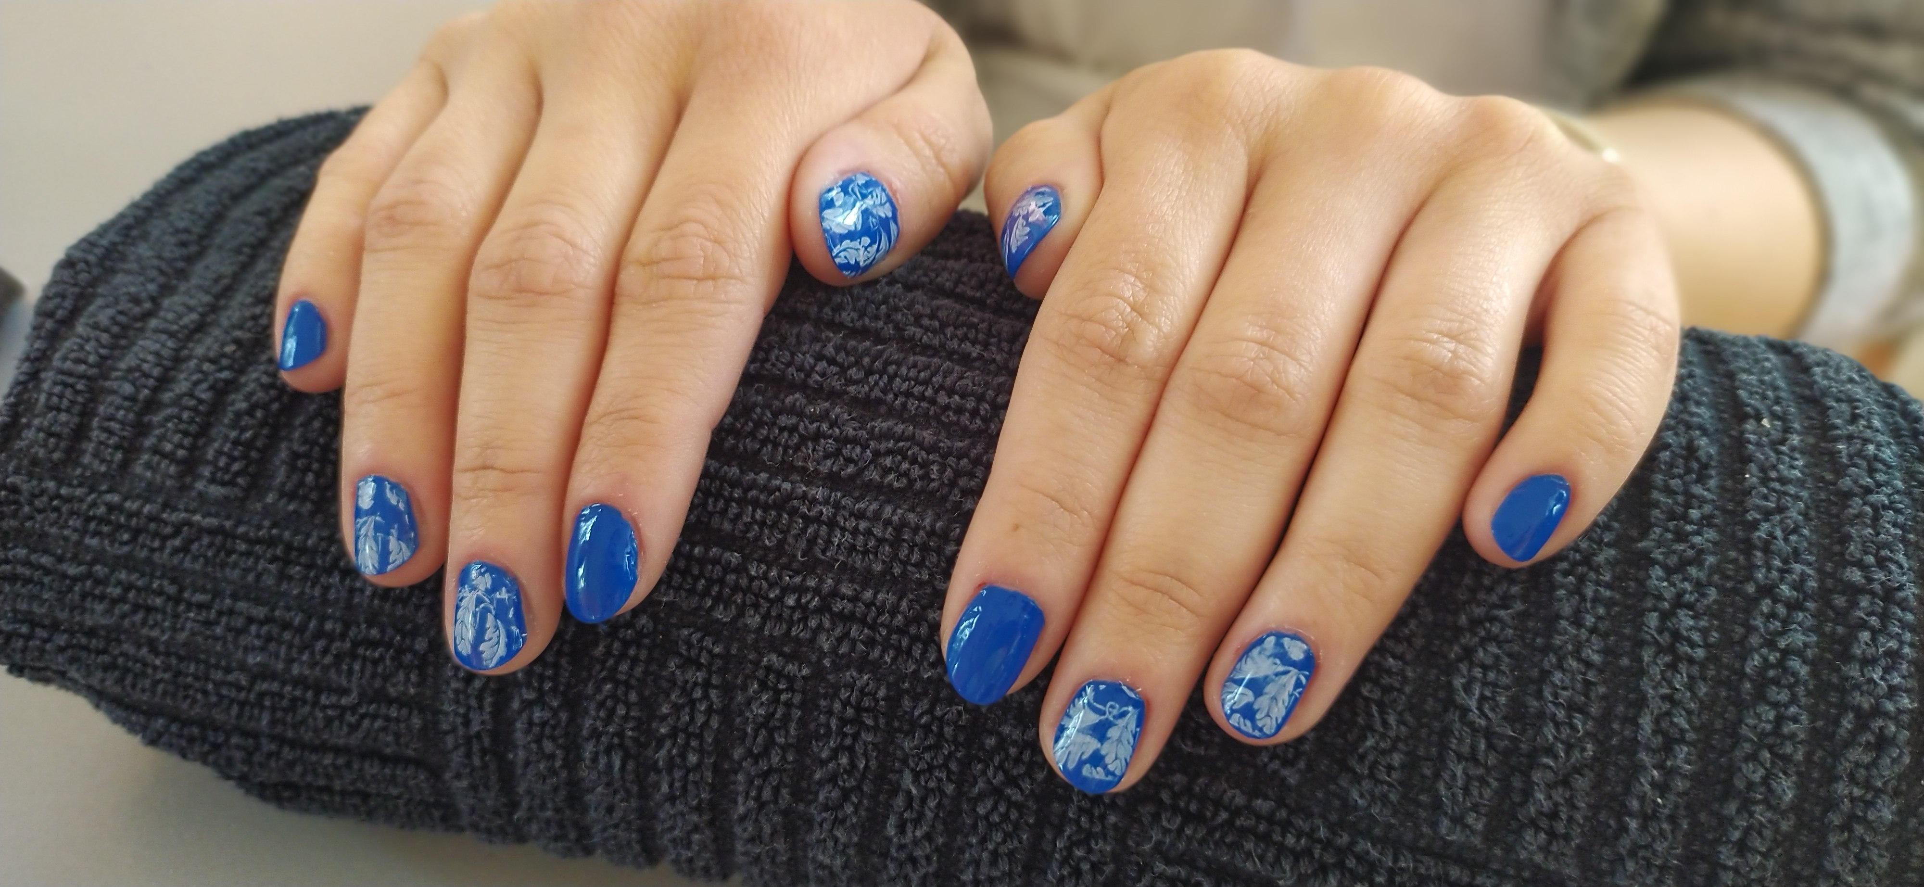
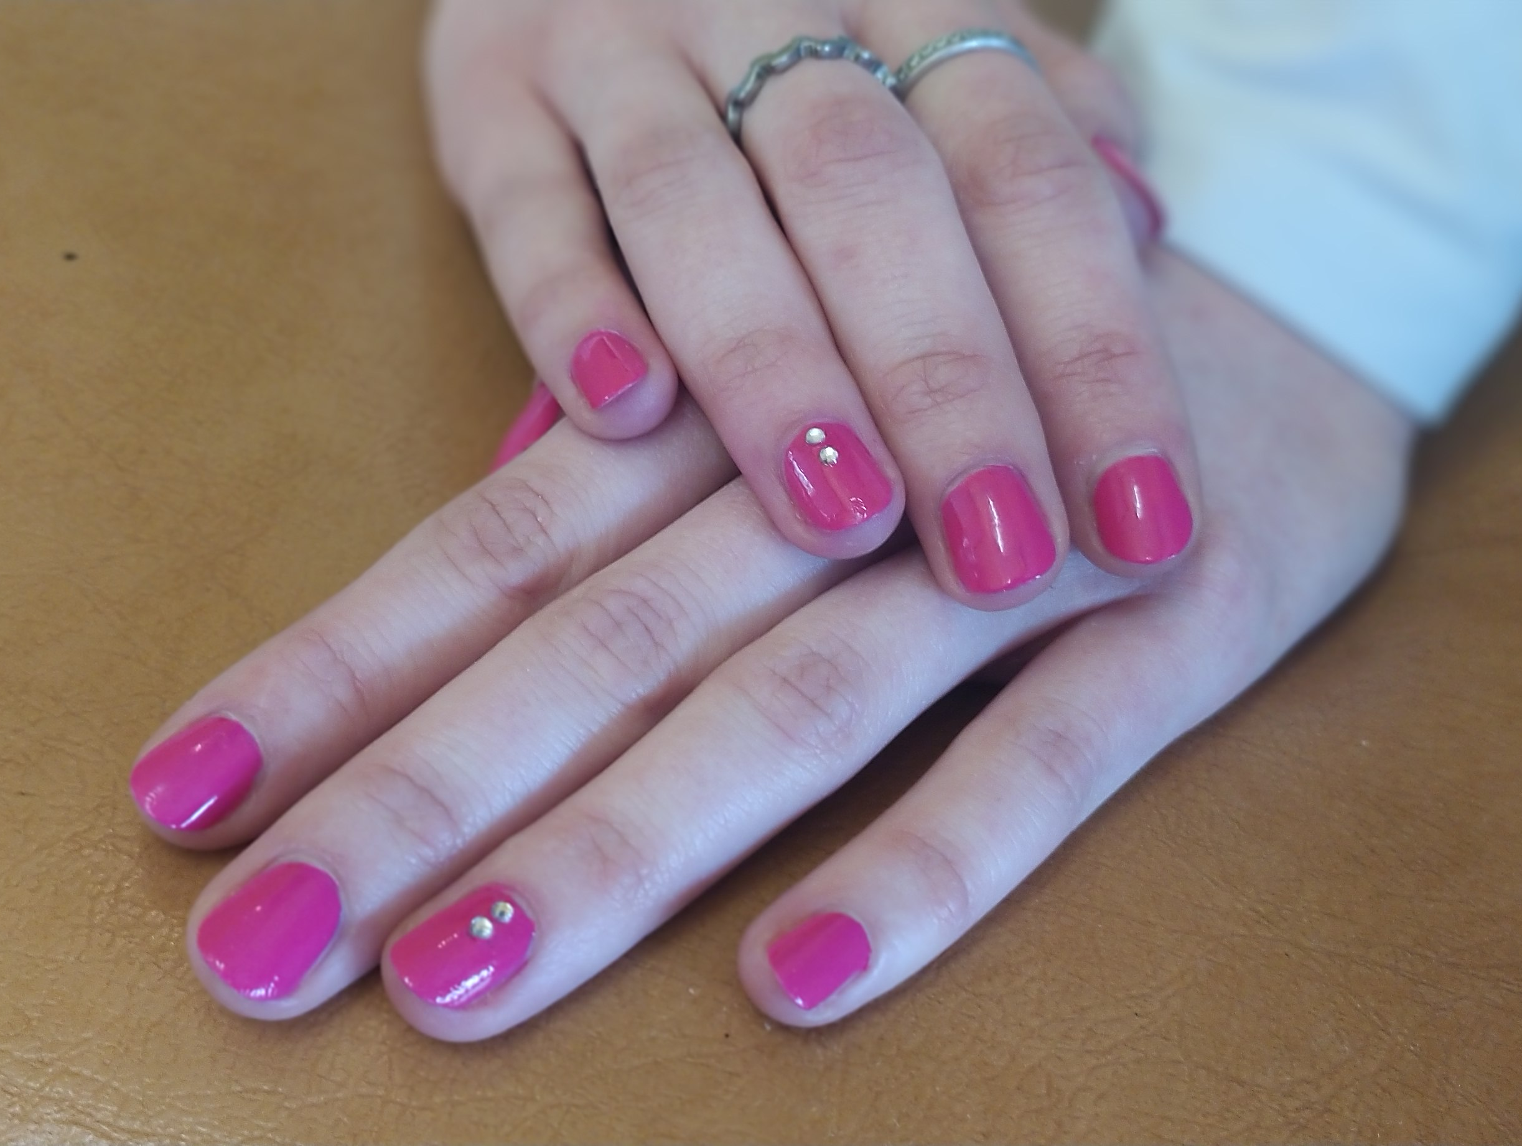
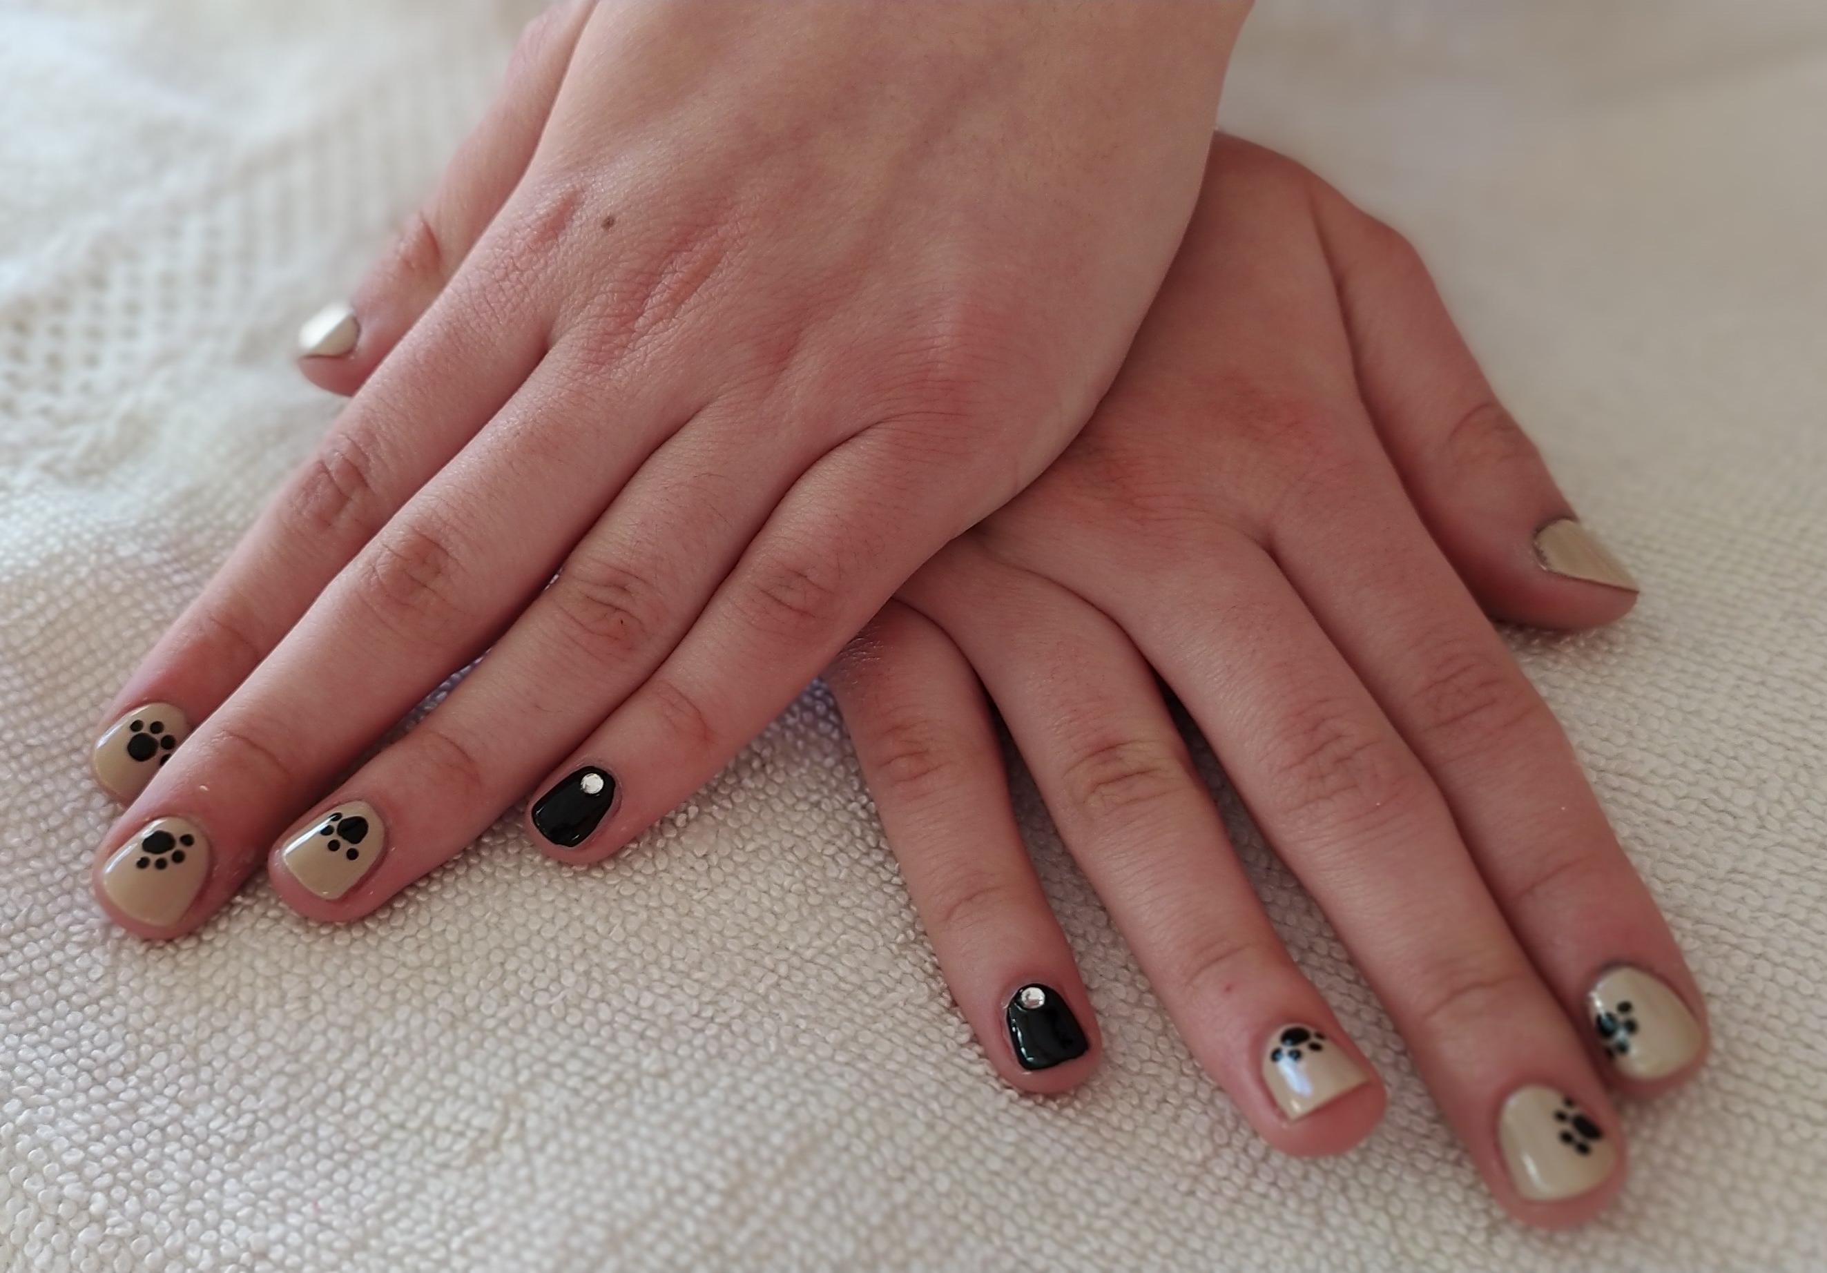
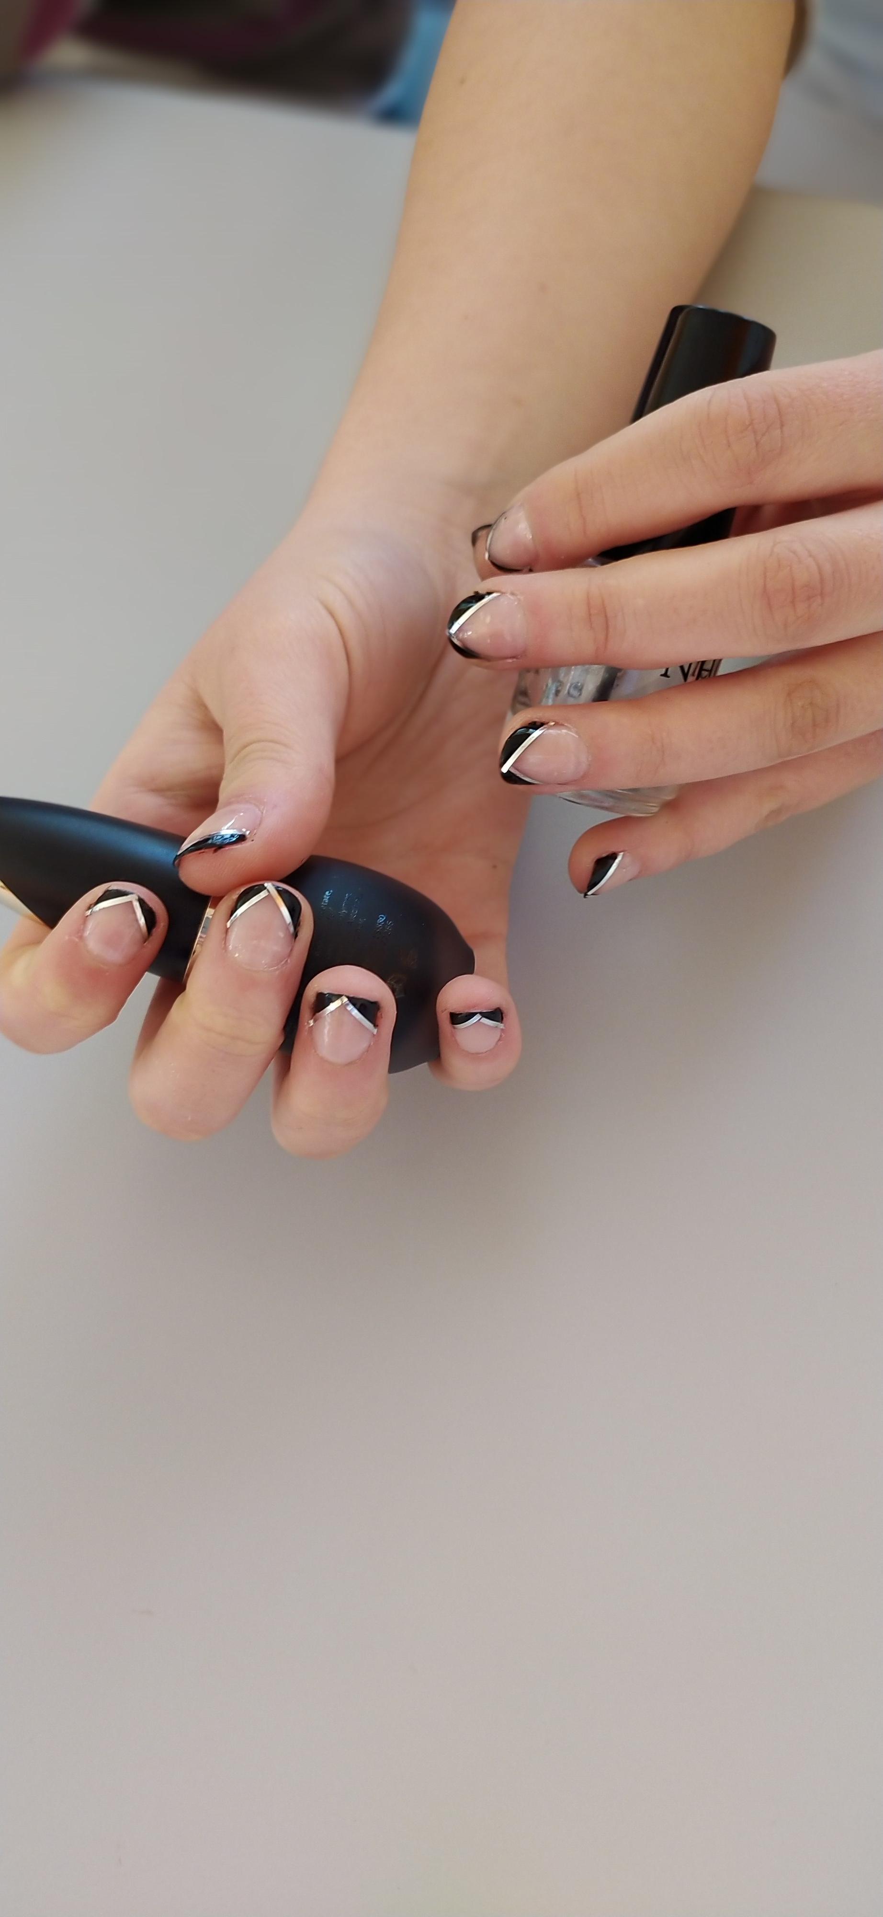
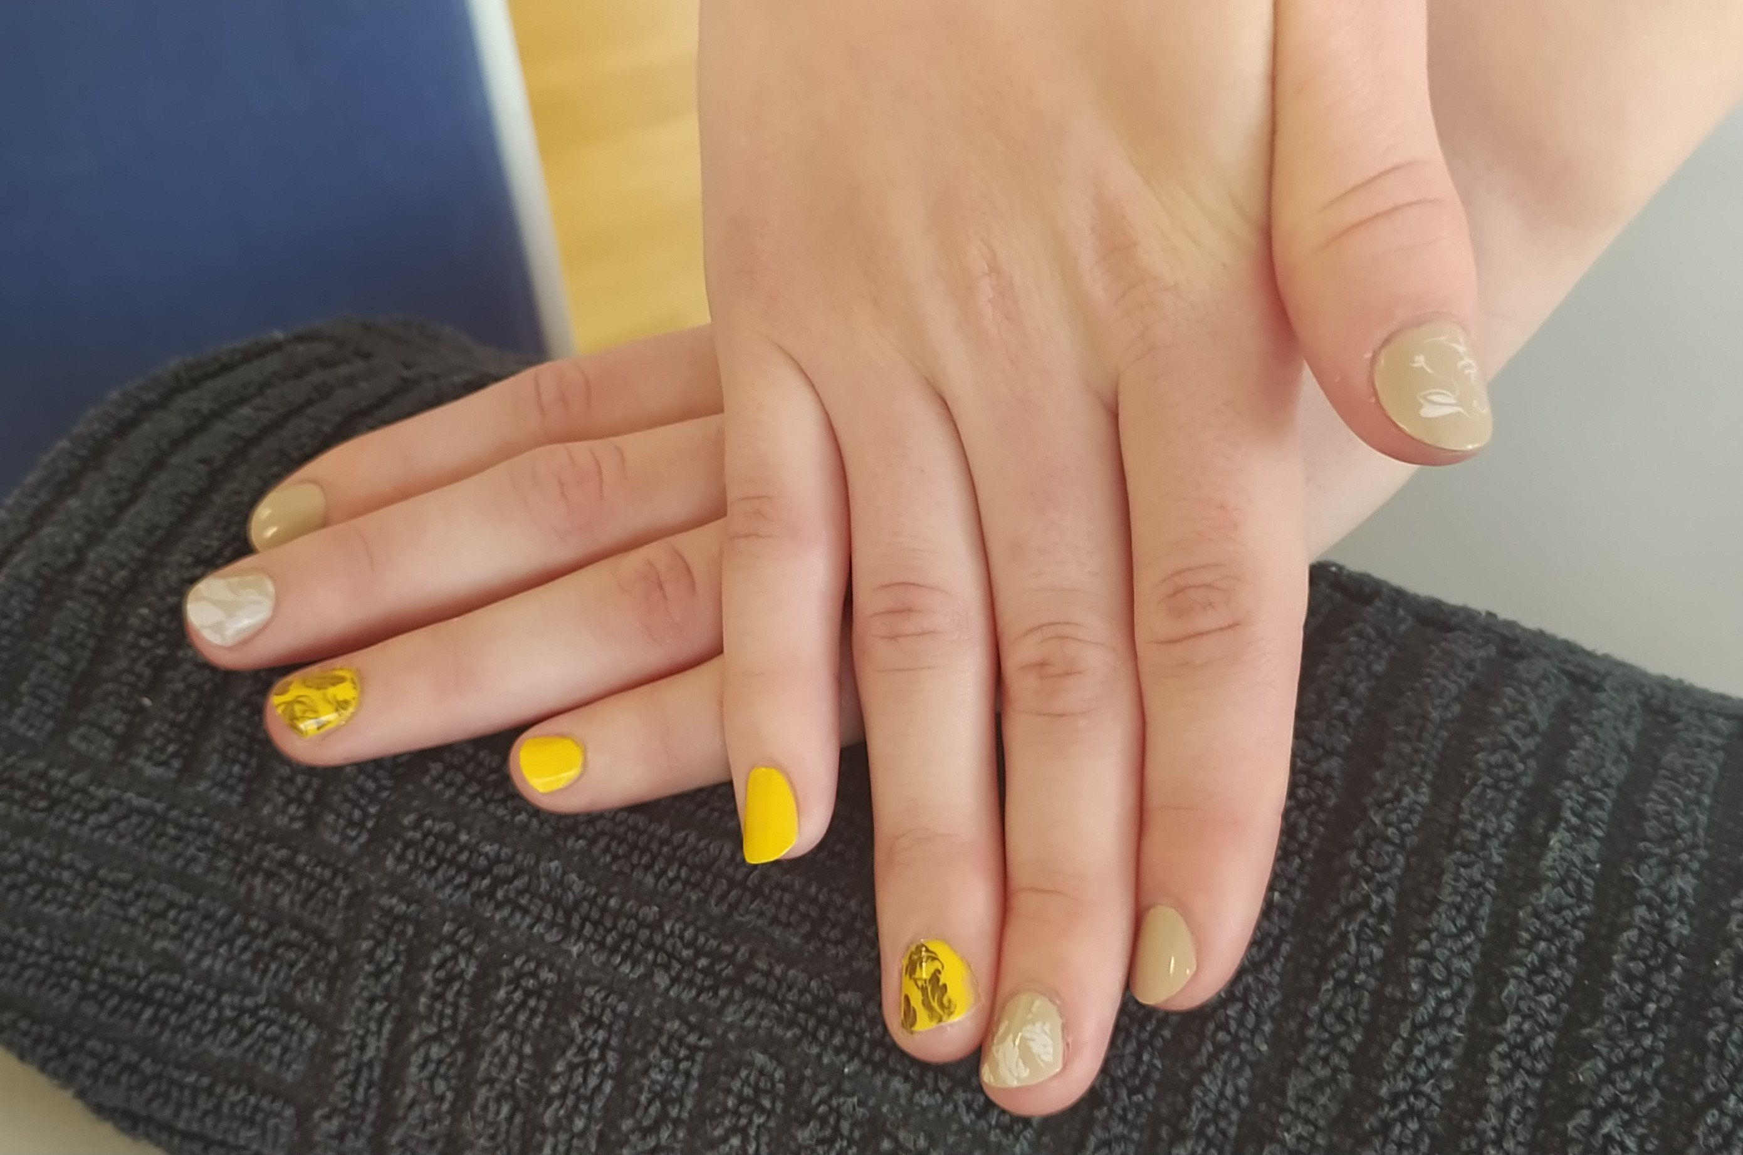
Práce našich žiakov

Slide 8
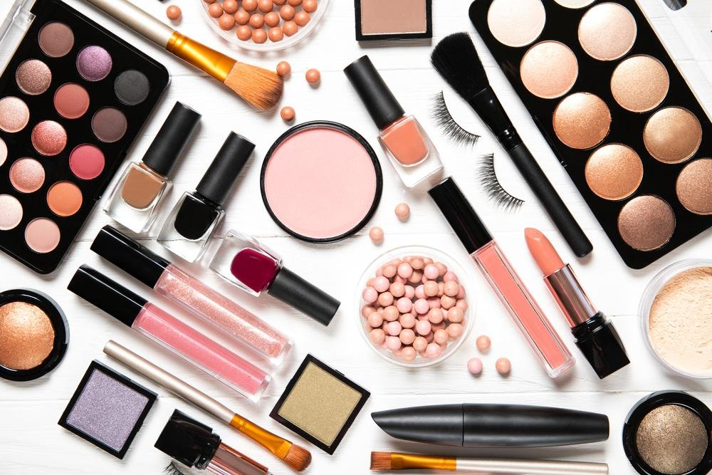
Aktivity našich žiakov počas štúdia
Súťaže
Ponuka služieb v domove dôchodcov
Prezentácia odboru v ZŠ
Školenia a odborné kurzy
Návšteva kozmetických salónov
Prax v kozmetických salónoch

Slide 9
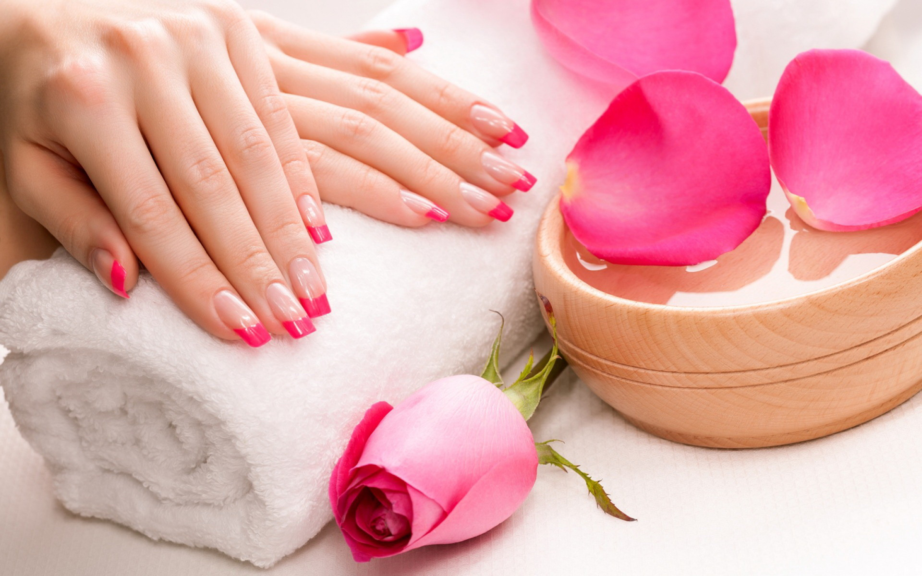
Dĺžka štúdia : 4 roky
Forma ukončenia štúdia : maturitná skúška
Absolvent získa : maturitné vysvedčenie a výučný list
Kontaktný e-mail : sosmt@sosmt.sk
Všetky potrebné informácie nájdete aj na našej pestrej stránke školy https://sosmt.edupage.org/

Slide 10
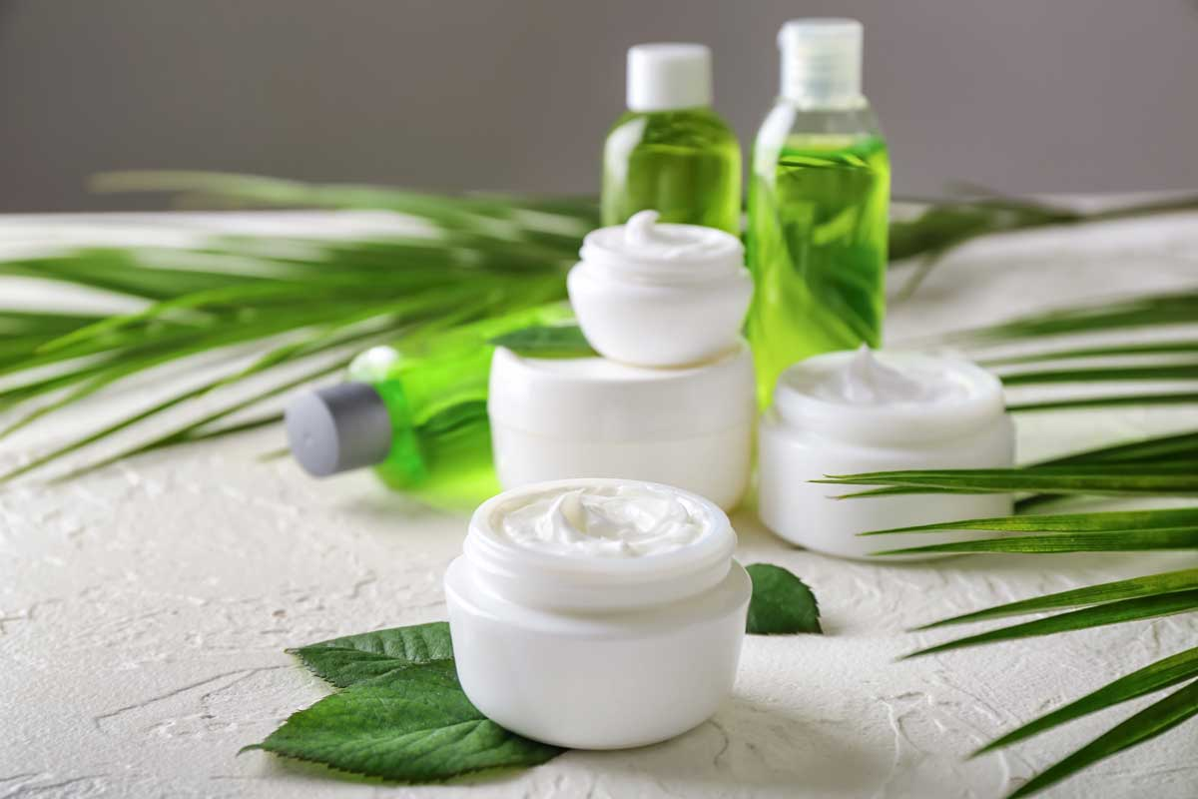
Tešíme sa na Vás ☺

